Slide 1




Slide 2

BUSCA LOS OBJETOS
EN CADA ESCENA

Slide 3

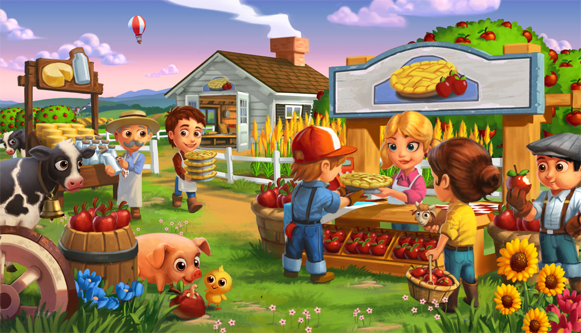

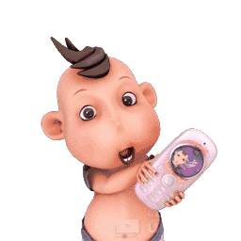







Mira la imagen y busca estos objetos

Slide 4
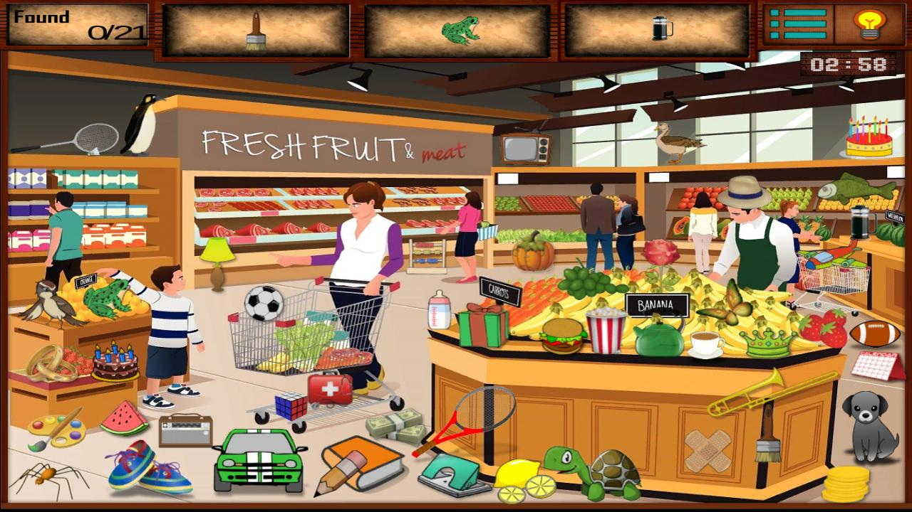



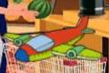


Mira la imagen y busca estos objetos

Slide 5

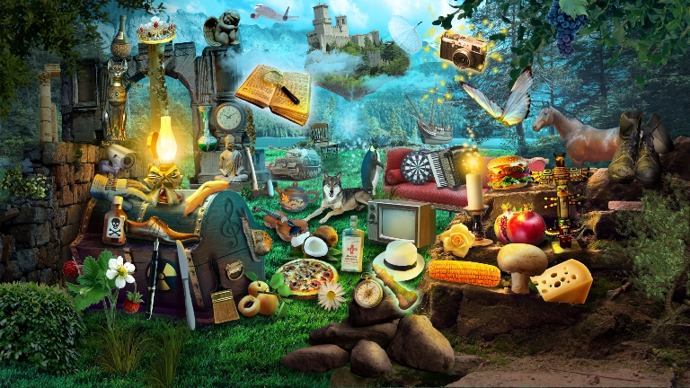
Mira la imagen y busca UN CARACOL

Slide 6
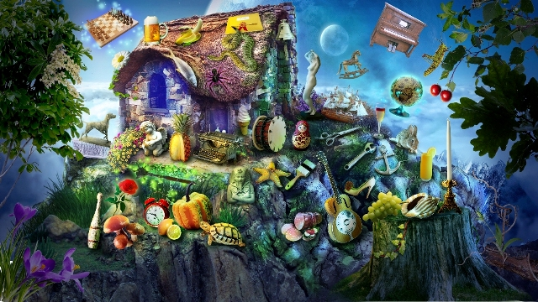
Mira la imagen y busca UN HELADO

